Slide 1



TIẾT 7+8 LUYỆN TẬP

Slide 2
Bài 1:Điền vào chỗ trống hoàn thành các công thức sau:
LUYỆN TẬP
Tiết 7:
Tam giác ABC vuông tại A, áp dụng TSLG ta có:
AC
BC
sinB =
A
AB
BC
cosB =
caïnh keà
caïnh ñoái
AC
AB
α
tanB =
B
C
caïnh huyền
AB
AC
cotB =

Slide 3
Bài 2: Điền vào chỗ trống
Nếu α + β = 90⁰ thì :
sinα =
cosα =
tanα =
cotα=
cosβ
α
β
sinβ
cotβ
tanβ

Slide 4
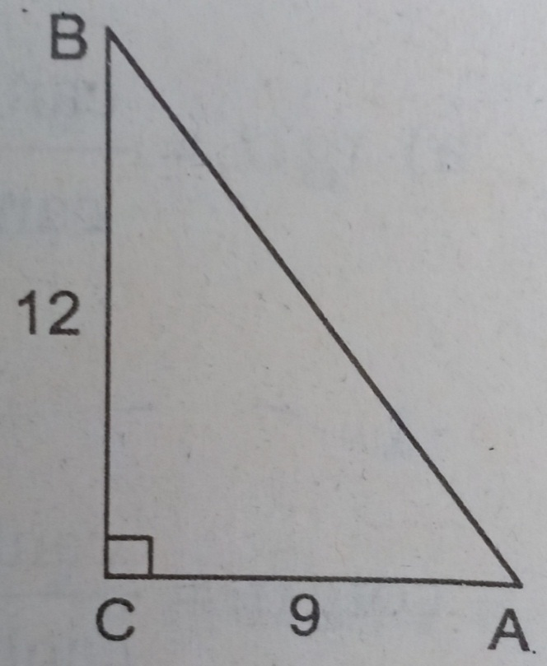
Bài 3 (bài 11/ 76 SGK)
Xét tam giác ABC vuông tại C có:
AB² = AC² + BC² (đl Pytago)
Xét tam giác ABC vuông tại C, áp dụng TSLG có:
Vì góc A và góc B là 2 góc phụ nhau nên

Slide 5


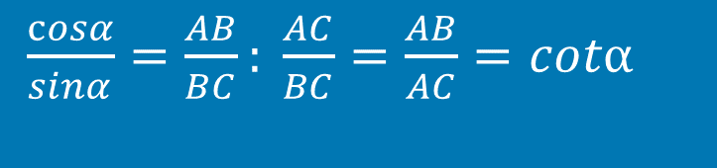

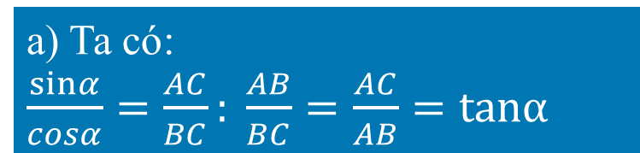


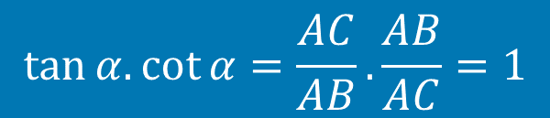
Bài 4 (bài 14/ 77 SGK)
Gọi tam giác vuông $ABC có$
$$\hat{A}=90° và \hat{B}=α$$
Theo tỉ số lượng giác ta có:
$$sinα=\frac{AC}{BC} ; cosα=\frac{AB}{BC}$$
$tanα=\frac{AC}{AB}$ ; $cotα=\frac{AB}{AC}$
a) Ta có:
$\frac{sinα}{cosα}=\frac{AC}{BC}: \frac{AB}{BC}=\frac{AC}{AB}=tanα$
suy ra $tanα=\frac{sinα}{cosα}$
$\frac{cosα}{sinα}=\frac{AB}{BC}: \frac{AC}{BC}=\frac{AB}{AC}=cotα$
suy ra $cotα=\frac{cosα}{sinα}$
$$\tan{α.}\cot{α}=\frac{AC}{AB}.\frac{AB}{AC}=1$$
$$suy ra tan{α.}\cot{α}= 1$$

Slide 6

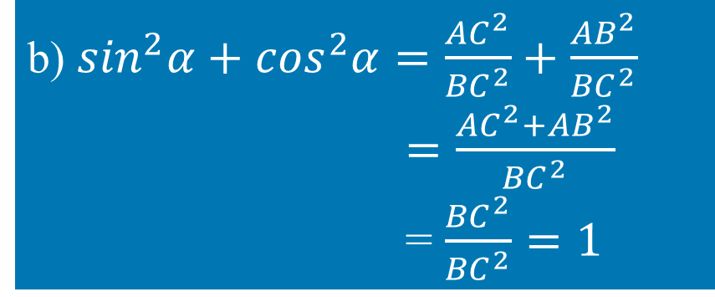

Bài 4 (bài 14/ 77 SGK)
Gọi tam giác vuông $ABC có$
$$\hat{A}=90° và \hat{B}=α$$
Theo tỉ số lượng giác ta có:
$$sinα=\frac{AC}{BC} ; cosα=\frac{AB}{BC}$$
$tanα=\frac{AC}{AB}$ ; $cotα=\frac{AB}{AC}$
b) $\sin^{2}α+\cos^{2}α=\frac{{AC}^{2}}{{BC}^{2}}+\frac{{AB}^{2}}{{BC}^{2}}$
$=\frac{{AC}^{2}+{AB}^{2}}{{BC}^{2}}$
= $\frac{{BC}^{2}}{{BC}^{2}}=1$
Suy ra $\sin^{2}α+\cos^{2}α=1$

Slide 7
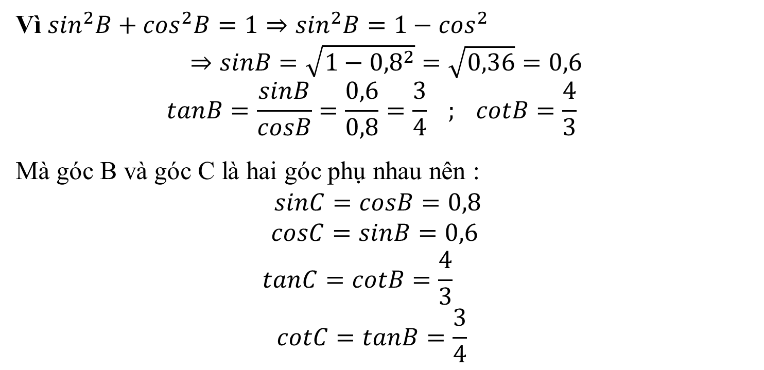
Bài 5 (bài 15/ 77 SGK)
Cho ΔABC vuông tại A , biết cosB = 0,8, hãy tính tỉ số lượng giác của góc C .
Vì $\sin^{2}B+\cos^{2}B=1⇒\sin^{2}B=1−\cos^{2}$
$$⇒sinB=\sqrt{1−{0,8}^{2}}=\sqrt{0,36}=0,6$$
$$tanB=\frac{sinB}{cosB}=\frac{0,6}{0,8}=\frac{3}{4} ; cotB=\frac{4}{3}$$
Mà góc B và góc C là hai góc phụ nhau nên :
$$sinC=cosB=0,8$$
$$cosC=sinB=0,6$$
$$tanC=cotB=\frac{4}{3}$$
$$cotC=tanB=\frac{3}{4}$$

Slide 8
HƯỚNG DẪN VỀ NHÀ
*Ôn lại định nghĩa tỉ số lượng giác của một góc nhọn
Làm bài tập SGK: 16; 17 SGK trang 77
-Tiết 8 học Luyện tập (tt)
CÁNH CỬA CỦA TRÍ TUỆ KHÔNG BAO GIỜ ĐÓNG LẠI VỚI NHỮNG AI LUÔN NỖ LỰC HỌC TẬP!

Slide 9
LUYỆN TẬP (tt)
Tiết 8:

Slide 10

Câu 2: Trong tam giác ABC vuông tại A, em hãy nêu quan hệ giữa các TSLG của góc B và góc C?
Câu 1: Em hãy nêu cách tính các TSLG của góc C trong tam giác ABC vuông tại A ?
đối
huyền
B
kề
huyền
Cạnh đối
Cạnh huyền
đối
kề
kề
đối
α
A
C
Cạnh kề

Slide 11
Bài 6 (bài 12/ 76 SGK)
Áp dụng định lí TSLG của 2 góc phụ nhau ta có:
sin60⁰ = cos30⁰ ( vì 60⁰ + 30⁰ = 90⁰ )
cos75⁰ = sin15⁰ ( vì 75⁰ + 15⁰ = 90⁰ )
sin52⁰30’ = cos37⁰30’ ( vì 52⁰30’ + 37⁰30’ = 90⁰ )
cot82⁰ = tan8⁰ ( vì 82⁰ + 8⁰ = 90⁰ )
tan80⁰ = cot10⁰ ( vì 80⁰ + 10⁰ = 90⁰ )
cos75⁰ = sin15⁰ ( vì 75⁰ + 15⁰ = 90⁰ )

Slide 12
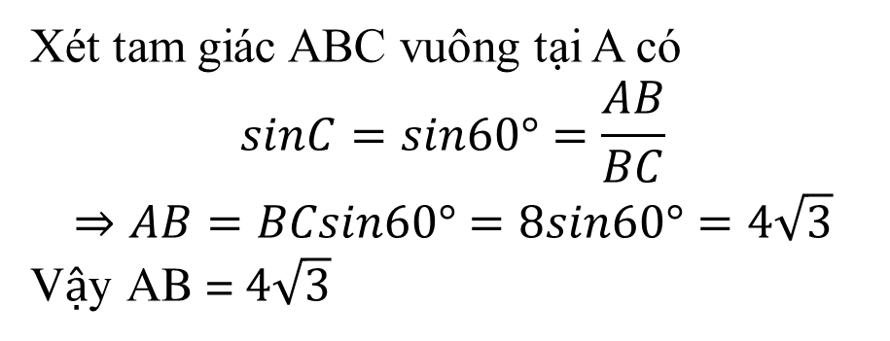
Bài 7 (bài 16/ 77 SGK)
Xét tam giác ABC vuông tại A có
$$sinC=sin60°=\frac{AB}{BC}$$
$$⇒AB=BCsin60°=8sin60°=4\sqrt{3}$$
Vậy AB =$4\sqrt{3}$

Slide 13
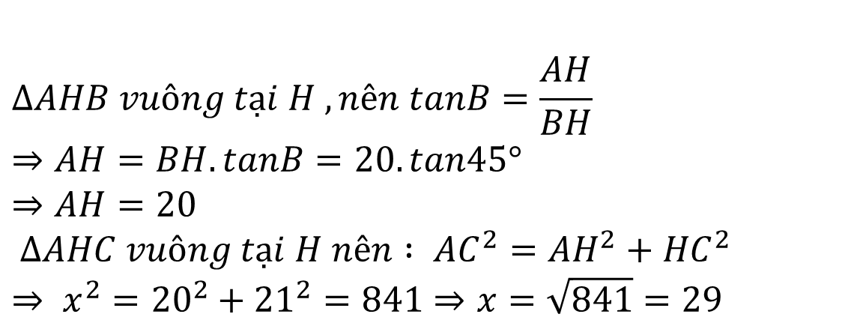
Bài 8 (bài 17/ 77 SGK)
A
x
B
C
H
$$∆AHB vuông tại H , nên tanB=\frac{AH}{BH}$$
$$⇒AH=BH.tanB=20.tan45°$$
$$⇒AH=20$$
$$∆AHC vuông tại H nên : {AC}^{2}={AH}^{2}+{HC}^{2}$$
$$⇒ x^{2}={20}^{2}+{21}^{2}=841⇒x=\sqrt{841}=29$$

Slide 14
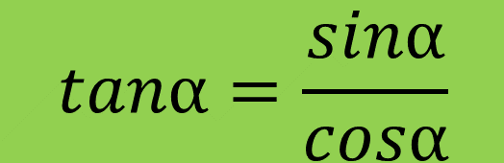
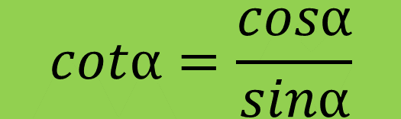

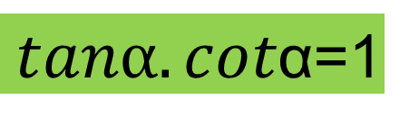
Em hãy nêu các hệ thức cơ bản của TSLG đã được chứng minh trong bài 14 SGK?
Chú ý: đây là những hệ thức cơ bản để giải các bài tập khác.

Slide 15
Bài 9 Hãy đơn giản các biểu thức
a)
b)
c)
Giải:
a)
b)
c)

Slide 16
HƯỚNG DẪN VỀ NHÀ
* Ôn lại tỉ số lượng giác của một góc nhọn
*Định lí về tỉ số lượng giác của 2 góc phụ nhau
Làm bài tập SBT: 26;27;28 trang 107
Xem trước bài “Một số hệ thức về cạnh và góc trong tam giác vuông”
CÁNH CỬA CỦA TRÍ TUỆ KHÔNG BAO GIỜ ĐÓNG LẠI VỚI NHỮNG AI LUÔN NỖ LỰC HỌC TẬP!

